Slide 1
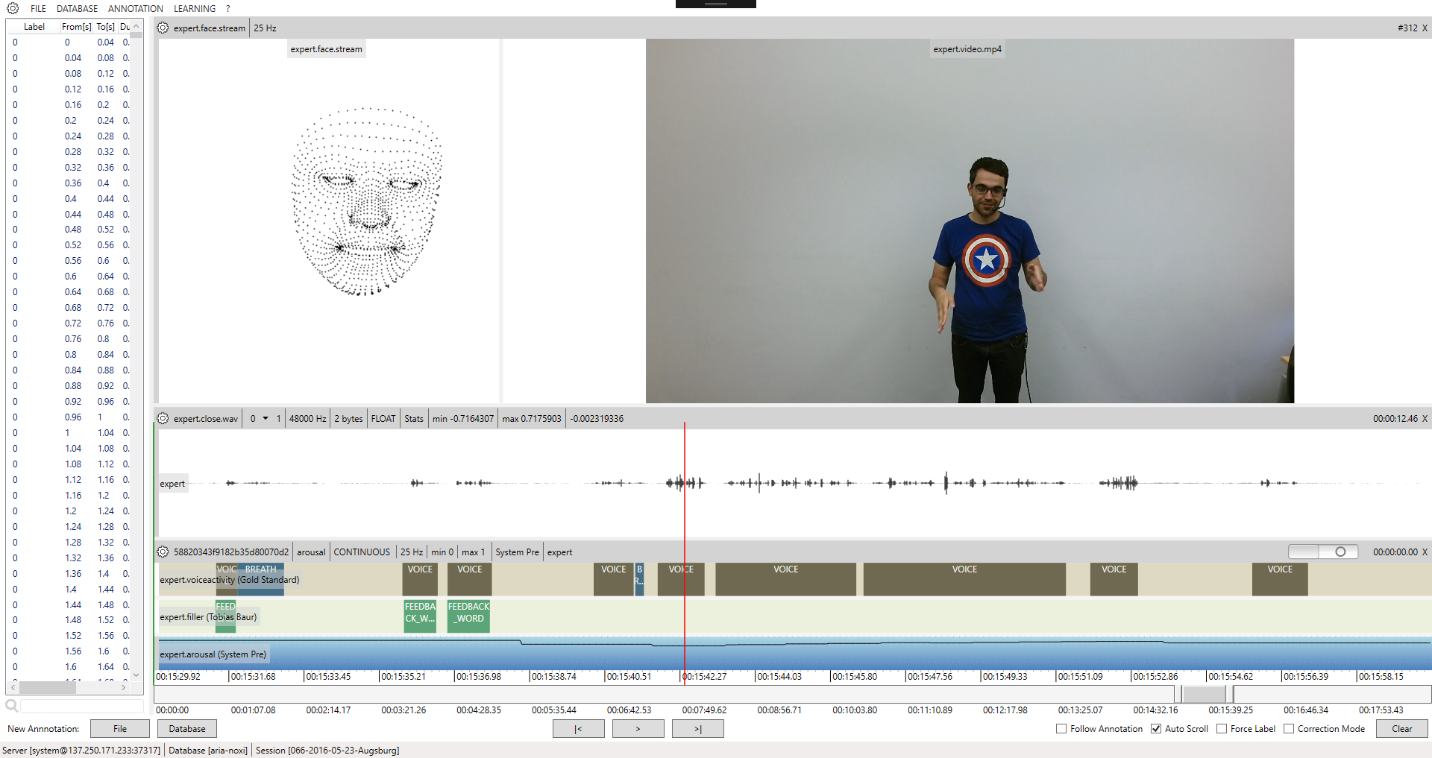
Settings
Status Bar
Menu
Media Boxes
Anno List
Signal Tracks
Status
Bar
Anno Tiers
New Anno
Navigation
Timeline
Clear

